Slide 1
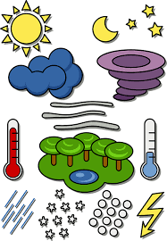

La Météo
Quel temps fait-il?

Slide 2
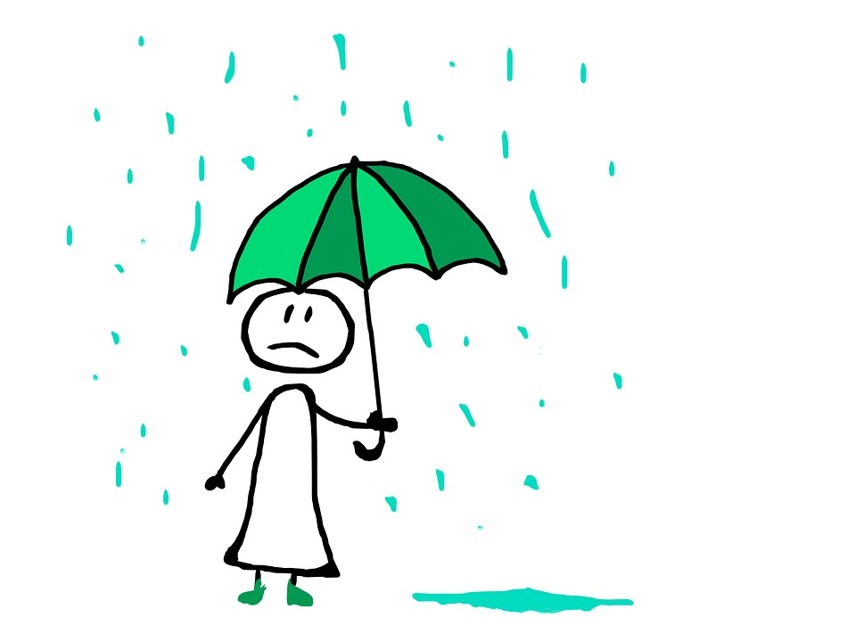
Les Objectifs
Aujourd’hui on apprend à décrire la météo en français!

Slide 3
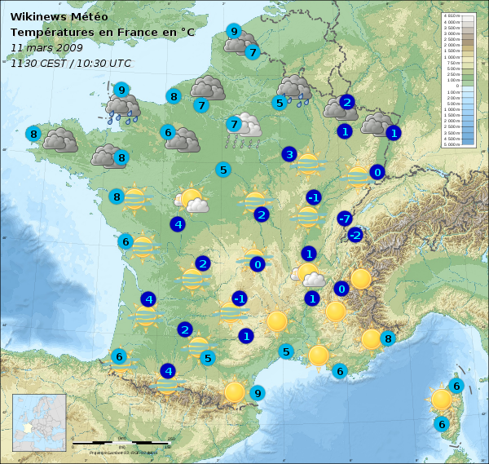
La france

Slide 4


Il fait beau

Slide 5
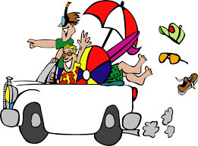

Il fait chaud

Slide 6
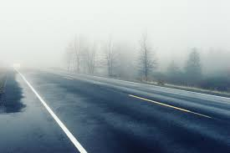
Il y a du brouillard

Slide 7
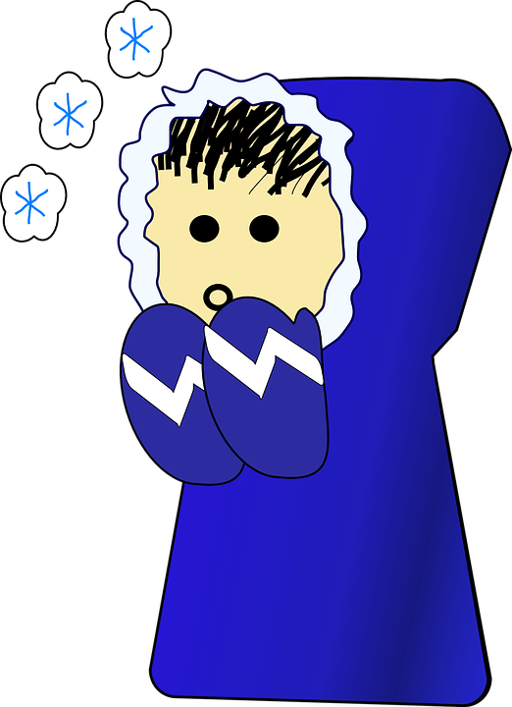
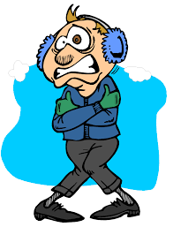
Il fait froid

Slide 8

Il y a du soleil

Slide 9
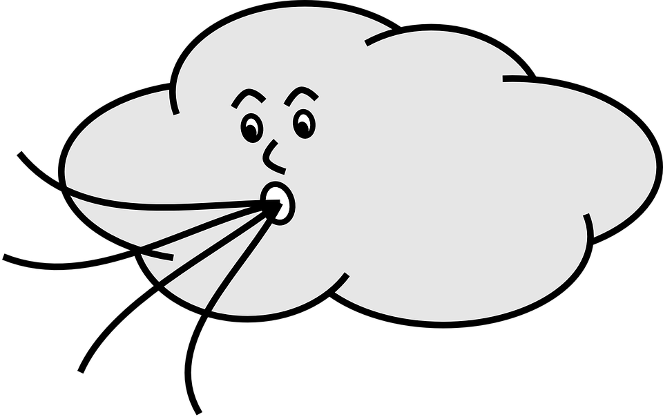
Il y a du vent

Slide 10

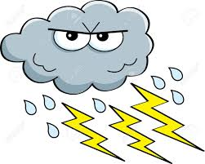
Il y a des orages

Slide 11
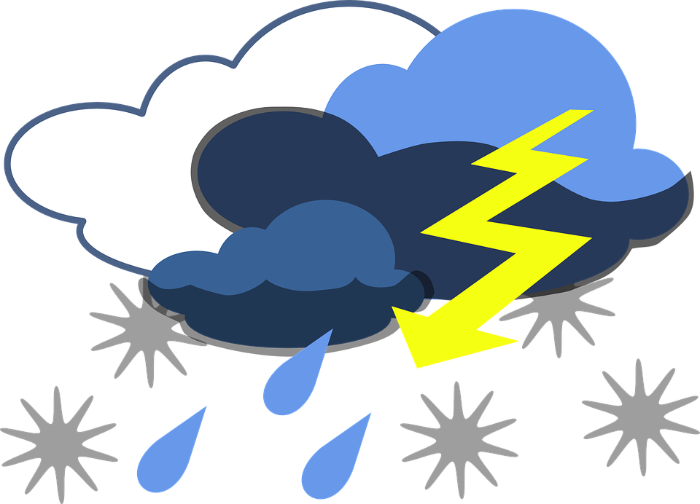
Il y a des tempetes

Slide 12

Il est nuageux

Slide 13
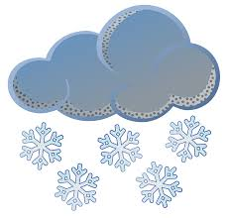
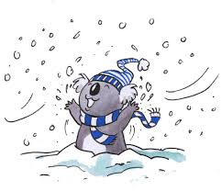
Il neige

Slide 14
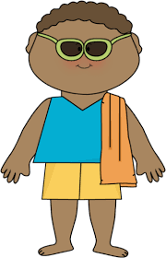
Qu’est-ce-que on porte quand...
Il y a du soleil?
On porte des lunettes de soleil,
un chemise sans manches et
un short!

Slide 15

Qu’est-ce-que on porte quand...
Il pluie?
On porte un imperméable!

Slide 16

Qu’est-ce-que on porte quand...
Il neige?
On porte des gants, un chapeau et une écharpe!

Slide 17

Un petit poème
Utilisiez vos dictionnaires pour remplir les blancs!
Il fait froid comme __________
Il fait chaud comme ___________
Il fait beau comme ____________
Il fait gris comme _____________
Il pluie comme _________

Slide 18

Les idioms
Devinez la signification des expressions idiomatiques suivantes.
1) Il pleut des cordes
2) Il fait un froid de canard
3) Il fait un soleil de plomb
4) Il fait un temps de chien
5) Une pluie battante

Slide 19

Les solutions
1) Il pleut des cordes: It’s lashing rain
2) Il fait un froid de canard: It’s freezing cold
3) Il fait un soleil de plomb: The sun is blazing
4) Il fait un temps de chien: It’s a horrible day
5) Une pluie battante: Pouring rain

